Slide 1

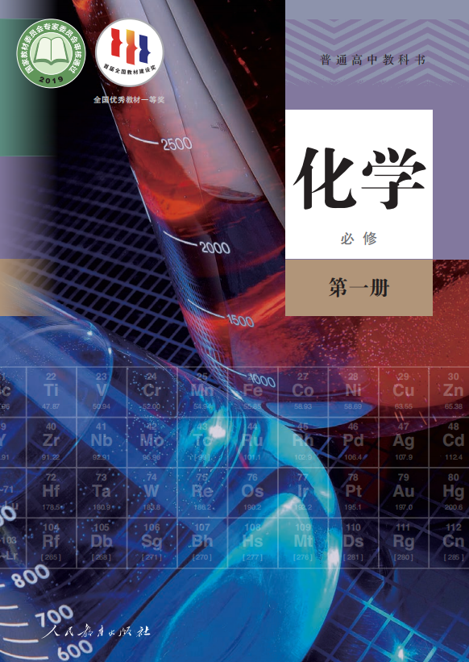
第1课时 物质的分类
第一章 物质及其变化
第一节 物质的分类及转化
第一章
化学反应的热效应
本节重点
简单的分类方法及其物质的分类
1 / 30

Slide 2

图书馆里有那么多的书籍，为什么你能很快就找到你需要的书？
超市里有那么多的商品，为什么你能很快就找到你要买的零食呢？
国家图书馆(亚洲规模最大的图书馆)
图书馆中数不胜数的图书要分类陈列以便于人们查找， 快递企业对数以千万计的物品要分类处理以提高工作效率。 同样，为了认识和研究的方便，对于数以千万计的物质， 人们常根据物质的组成、结构、性质或用途等进行分类。
2 / 30

Slide 3


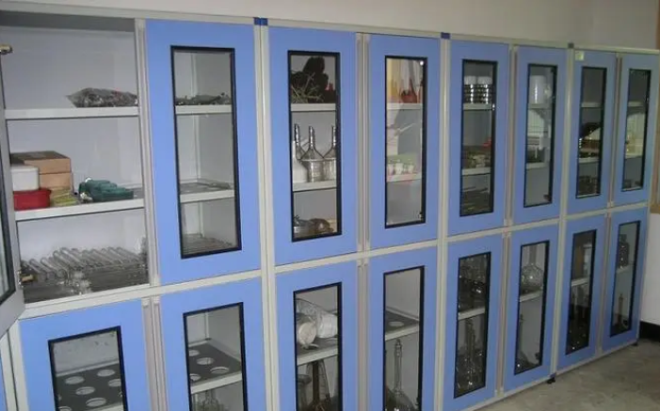
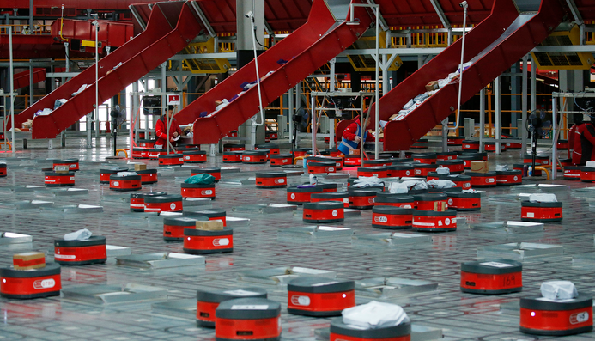
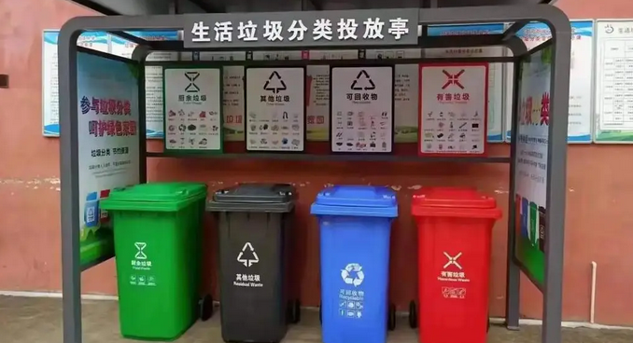
分类法在实际生产生活中的应用广泛
超市里摆放货品
图书馆中陈列书籍
实验室里码放药品
物流公司分拣快递
垃圾分类
3 / 30

Slide 4
分类：
根据研究对象的共同点和差异点，将它们区分为不同种类和层次的科学方法。
啥叫分类？
生活中分类的意义
能够提高人们工作，学习的效率，使人们更快，更便捷地达到目的等
化学中分类的意义
分类是学习和研究化学物质及其变化的一种常用的科学方法。物质的种类繁多，运用分类可以将许多具有共性的物质归为一类，触类旁通，避免重复研究，而且可以更深刻领会物质的内在的区别与联系
4 / 30

Slide 5
主题1:物质的分类标准及其方法
【阅读材料】有限的元素组成了种类繁多的物质
氢是元素周期表中原子序数为1的元素，含氢元素的物质有 H₂、H₂O、
H₂SO₄ 等。碳是组成生物体的主要元素之一，金刚石、石墨、C₆₀、温室气体之一的CO₂中都有碳元素的身影。Na是一种活泼的金属，生理盐水中的 NaCl溶液、碱面里的 Na₂CO₃、管道疏通剂的有效成分 NaOH 中都含有钠元素。钙是生长发育所必需的元素，自热米饭发热包中的 CaO、用来杀菌除虫的波尔多液[由 Ca(OH)₂ 和 CuSO₄ 配制而成]、大理石的主要成分 CaCO₃ 都含有钙元素。钡是生产绿色烟花必须添加的一种元素，用x射线检查肠胃病时病人服用的 BaSO₄浊液(俗称钡餐)当中也含有钡元素。
5 / 30

Slide 6
主题1:物质的分类标准及其方法
如何对短文中划线的物质进行分类？
H₂、H₂O、H₂ SO₄、金刚石、石墨、C₆₀、CO₂、Na、NaCl溶液、
Na₂CO₃、NaOH、CaO、Ca(OH)₂、CuSO₄、CaCO₃、BaSO₄浊液
分类有一定的标淮，根据不同的标准，人们对研究对象进行不同的分类。在高中化学的学习中，对物质及其变化的分类标准将从物质的组成和性质等宏观视角，拓展到物质的构成、结构和参加化学反应的粒子等微观视角。
6 / 30

Slide 7
主题1:物质的分类标准及其方法
分类法一 树状分类法
概念
对同一类事物按照属性进一步进行细化分类的方法，分级，递进，每一级一个分类标准
树状分类法举例
根据组成元素的种类数
非金属单质
(氧气)
根据所含物质的种类数
单质
(铁)
金属单质
(氢氧化钠)
混合物
氧化物
酸
碱
盐
无机化合物
物质
(水)
(硫酸)
化合物
(碳酸钙)
有机化合物
(溶液)
纯净物
特点
上下层级的物质为包含关系
同一层级的物质为并列关系
Fe
CO₂
纯净物
单质
7 / 30

Slide 8
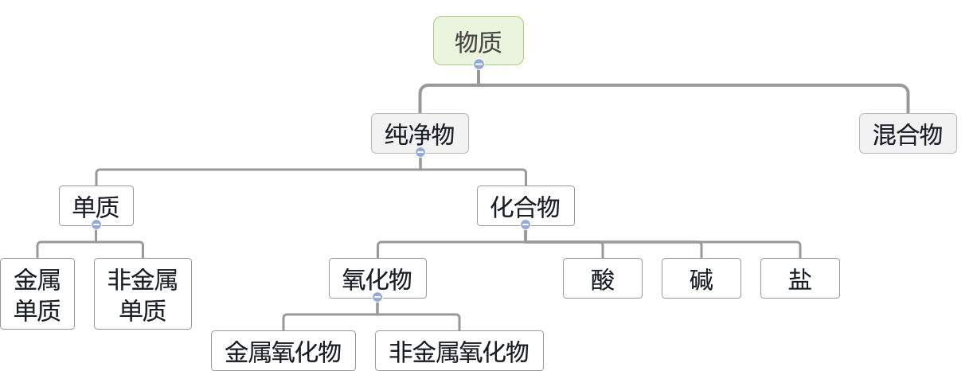
Na
H₂、金刚石
石墨、C₆₀
主题1:物质的分类标准及其方法
分类法一 树状分类法
H₂、H₂O、H₂ SO₄、金刚石、石墨、C₆₀、CO₂、Na、NaCl溶液、
Na₂CO₃、NaOH、CaO、Ca(OH)₂、CuSO₄、CaCO₃、BaSO₄浊液
如何对短文中划线的物质进行分类？
按物质的组成分类
NaCl溶液
BaSO₄浊液
H₂ SO₄
NaOH
Ca(OH)₂
Na₂CO₃
CuSO₄
CaCO₃
CaO
H₂O、CO₂
8 / 30

Slide 9
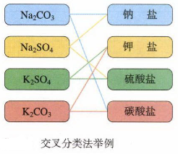
主题1:物质的分类标准及其方法
分类法二 交叉分类法
概念
根据不同的分类标准，对进同一事物行多种分类的一种分类方法
基于物质的组成、结构、性质、用途等多角度分类
示例：
根据组成的阳离子分类
根据组成的阴离子分类
特点：对一种事物用两种及以上标准分类,物质类别间有相交叉的部分.
9 / 30

Slide 10
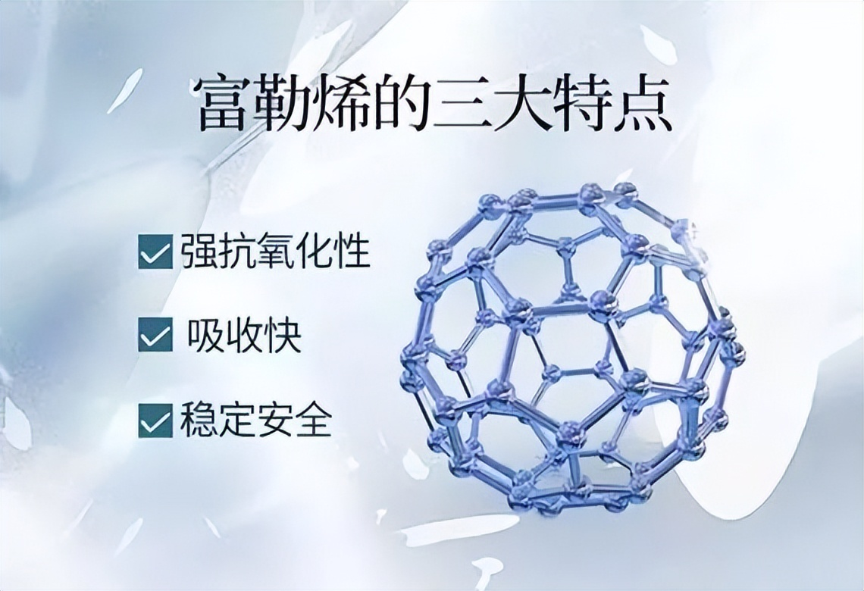
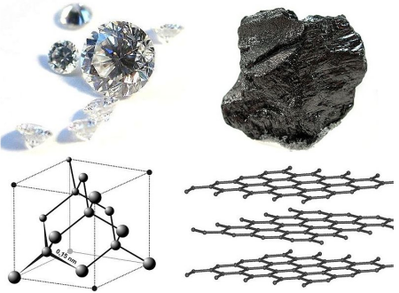

主题1:物质的分类标准及其方法
【思考1】利用树状分类法对单质进行分类，可以怎样分类？并举例说明。
单质
（1）定义：由同种元素组成的纯净物（同种元素可能会组成不同的单质）
非金属单质
Na
金属单质
H₂、金刚石
石墨、C₆₀
（2）同素异形体
形成方式
①原子个数不同
②原子排列方式不同
由同一种元素形成的几种性质不同的单质叫做这种元素的同素异形体
10 / 30

Slide 11
主题1:物质的分类标准及其方法
定义
同种元素组成不同的单质
①原子个数不同
②原子排列方式不同
形成方式
（2）同素异形体
性质差异
主要体现在物理性质上
相互转化
属于化学变化
①金刚石、石墨和C₆₀
②O₂和O₃
③P(红磷)和P₄(白磷)
常见同素异形体
由同种元素组成的物质，一定是纯净物吗？
由同种元素组成的物质，不一定是纯净物。如氧气(O₂)和臭氧(O₃)的混合物。
11 / 30

Slide 12
主题1:物质的分类标准及其方法
【思考2】利用树状分类法对氧化物进行分类，可以怎样分类？并举例说明。
金属氧化物
CuO、Fe₂O₃、Na₂O
从组成元素分
非金属氧化物
CO、P₂O₅、H₂O
氧化物
酸性氧化物
（ SO₂、CO₂ 、Mn₂O₇）
从性质分
碱性氧化物
（ Na₂O、CaO、BaO）
不成盐氧化物
CO、H₂O
两性氧化物
Al₂O₃
12 / 30

Slide 13

主题1:物质的分类标准及其方法
【阅读材料】几种氧化物的重要化学性质
酸性氧化物：与水反应只生成相应价态的酸,如：SO₂ + H₂O =H₂SO₃；
或与碱反应只生成一种盐和水，如： SO₂ + 2NaOH = Na₂SO₃ + H₂O
已知 3NO₂ + H₂O = 2HNO₃ + NO，NO₂ 是酸性氧化物吗？
碱性氧化物：与水反应只生成相应价态的碱，如： Na₂O + H₂O = 2NaO
或与酸反应只生成一种盐和水，如：Na₂O + 2HCl =2NaCl + H₂O
已知 2Na₂O₂ + 2H₂O = 4NaOH + O₂↑，Na₂O₂ 是碱性氧化物吗？
13 / 30

Slide 14
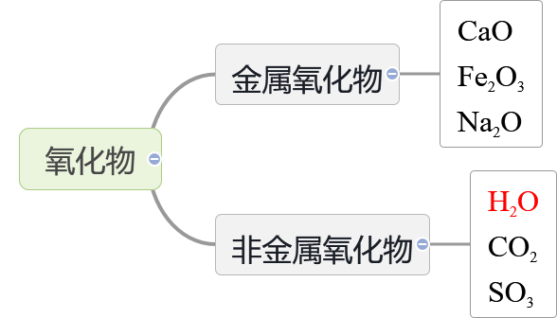


主题1:物质的分类标准及其方法
[思考] 物质组成和性质之间是否存在某种关联？
组成
性质
中性
大多数金属氧化物是碱性氧化物
大多数非金属氧化物是酸性氧化物
14 / 30

Slide 15
主题1:物质的分类标准及其方法
①非金属氧化物一定是酸性氧化物吗？ 酸性氧化物一定是非金属氧化物吗？
提示 非金属氧化物大多是酸性氧化物，但不一定全是，如NO、CO不是酸性氧化物；酸性氧化物也不一定是非金属氧化物，如Mn₂O₇是酸性氧化物，但却是金属氧化物。
②金属氧化物一定是碱性氧化物吗？碱性氧化物一定是金属氧化物吗？
提示 金属氧化物大多是碱性氧化物，但不一定全是，如Al₂O₃是金属氧化物，却是两性氧化物；碱性氧化物一定是金属氧化物。
15 / 30

Slide 16

主题1:物质的分类标准及其方法
【思考3】利用树状分类法对酸进行分类，可以怎样分类？并举例说明。
一元酸：HCl、HNO₃等
酸：在水中解离出的阳离子全部都是H⁺的化合物
按电离出H⁺数
二元酸：H₂SO₄、H₂S等
三元酸：H₃PO₄等
无氧酸：HCl、H₂S等
按酸根是否含氧
含氧酸：H₂SO₄、HNO₃、H₃PO₄等
强酸：HCl、HNO₃、H₂SO_{4、}HBr、HI、HClO₄
按酸性强弱
弱酸：CH₃COOH、HF等
按有无挥发性
挥发性酸：HCl、HNO₃等
难挥发性酸：H₂SO_{4、}H₃PO₄等
16 / 30

Slide 17
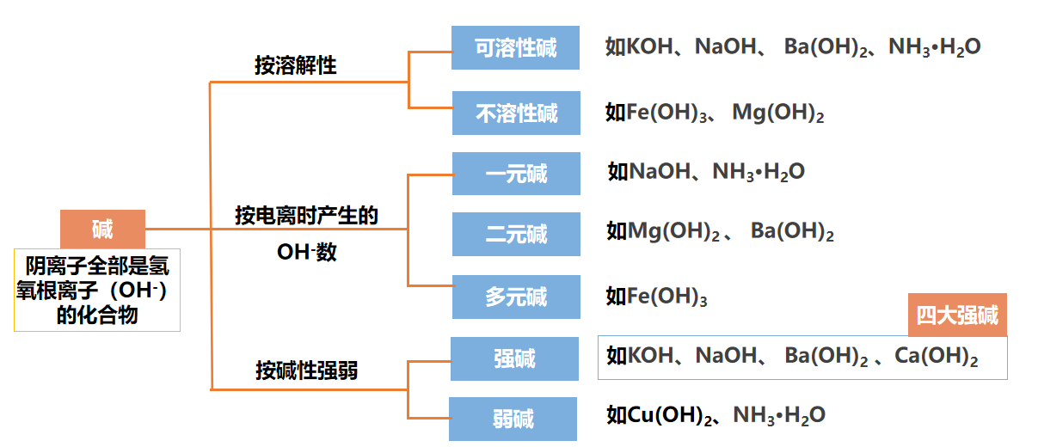
主题1:物质的分类标准及其方法
【思考4】利用树状分类法对碱进行分类，可以怎样分类？并举例说明。
17 / 30

Slide 18
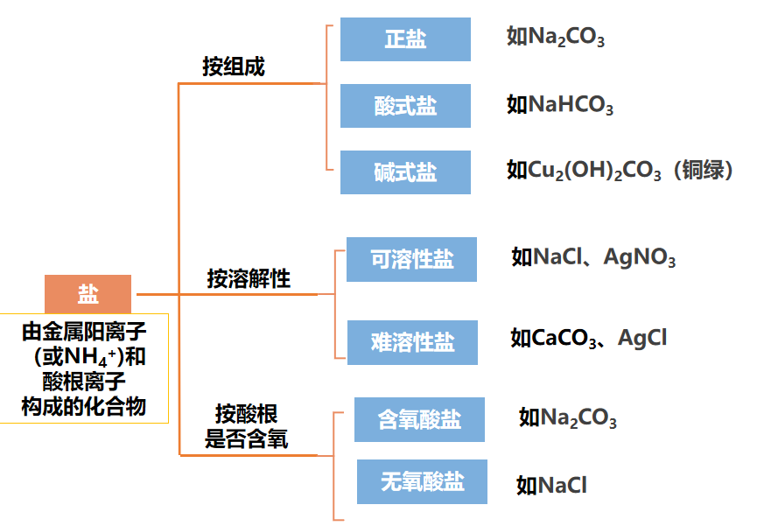
主题1:物质的分类标准及其方法
【思考5】利用树状分类法对盐进行分类，可以怎样分类？并举例说明。
18 / 30

Slide 19
【思考交流】在初中我们学习过四种基本化学反应类型，它们是按照什么标准进行分类的？将化学反应又可以按照哪些不同的标准进行分类呢？
化合反应:A+B=AB
四种基本反应
按反应前后物质种类、类别分类
分解反应:AB=A+B
置换反应:A+BC=AB+C
复分解反应：AB+CD=AD+BC
化学反应
氧化还原反应
氧化还原反应
按是否有电子转移分类
（化合价有无变化）
非氧化还原反应
离子反应
离子反应
按是否有离子参与或生成分类
非离子反应
19 / 30

Slide 20
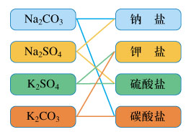
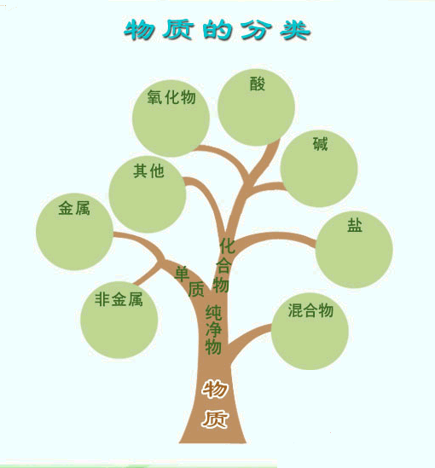
课堂小结
分类角度多样
特点：物质类别间有相交叉的部分
交叉分类法
特点：同层次中各类别间相互独立
树状分类法
分类标准唯一
20 / 30
Notes:
更多模版：亮亮图文旗舰店https://liangliangtuwen.tmall.com

Slide 21
主题2:典例分析及对点练习
【典例1】下列各组物质，按化合物、单质、混合物的顺序排列的是( )
A．干冰、铁、氯化氢
B．生石灰、白磷、熟石灰
C．烧碱、液态氧、碘酒
D．空气、氮气、胆矾
C
【解析】A．氯化氢是纯净物，不是混合物，A项错误；B．熟石灰是纯净物，不是混合物，B项错误；C．烧碱的化学式为NaOH，属于化合物；液态氧的化学式为O₂，属于单质；碘酒是碘的酒精溶液，属于混合物。C项正确；D．空气是由N₂、O₂等气体组成的混合物，不是化合物，胆矾是纯净物不是混合物，D项错误。
21 / 30

Slide 22
主题2:典例分析及对点练习
【典例2】将下列各组物质分类正确的是（ ）
A．酸：硫酸、醋酸、NaHSO₄、硝酸
B．同素异形体：金刚石、石墨、C₆₀、无定形碳
C．盐：生石灰、硝酸钾、CaCO₃、苛性钠
D．碱：纯碱、烧碱、乙醇、熟石灰
B
【解析】A．酸是电离出的阳离子都是氢离子的物质，NaHSO₄不是酸，故A错误；B．同素异形体是同种元素形成的不同单质，金刚石、石墨、C₆₀、无定形碳都是碳元素形成的不同单质，故B正确；C．生石灰是氧化物，不是盐，故C错误；D．纯碱为盐，乙醇是有机物不是碱，故D错误；故选B。
22 / 30

Slide 23
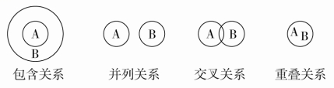
主题2:典例分析及对点练习
【典例3】化学概念在逻辑上存在如下关系：
对下列概念的说法正确的是( )
A．化合物与纯净物属于重叠关系 B．化合物与碱性氧化物属于交叉关系
C．分解反应与复分解反应属于并列关系 D．硫酸与硝酸只有交叉关系
C
【解析】纯净物与化合物、化合物与碱性氧化物属于包含关系；分解反应与复分解反应属于并列关系；硫酸与硝酸既有交叉关系(都是含氧酸)，又有并列关系(一元酸、二元酸)。
23 / 30

Slide 24
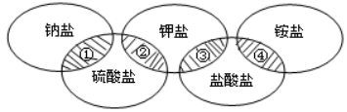
主题2:典例分析及对点练习
【典例4】奥运五环代表着世界人民团结在一起。下列各项中的物质，能满足如图中阴影部分关系的是（ ）
B
选项 | ① | ② | ③ | ④
A | NaCl | K₂SO₄ | KCl | (NH₄)₂SO₄
B | Na₂SO₄ | K₂SO₄ | KCl | NH₄Cl
C | NaCl | Na₂SO₄ | KNO₃ | NH₄Cl
D | Na₂SO₄ | K₂SO₄ | KNO₃ | (NH₄)₂SO₄
【解析】A．NaCl是钠盐、盐酸盐，不是硫酸盐，(NH₄)₂SO₄是铵盐、硫酸盐，不是盐酸盐，A错误；B．Na₂SO₄是钠盐、硫酸盐，K₂SO₄是钾盐、硫酸盐，KCl是钾盐、盐酸盐，NH₄Cl是铵盐、盐酸盐，B正确；C．NaCl是钠盐、盐酸盐，不是硫酸盐，KNO₃是钾盐、硝酸盐，不是盐酸盐，C错误；D．KNO₃是钾盐、硝酸盐，不是盐酸盐，(NH₄₎₂SO₄是铵盐、硫酸盐，不是盐酸盐，D错误；答案选B。
24 / 30

Slide 25
主题2:典例分析及对点练习
【典例5】下列五组物质，每组中有一种物质从某种角度分析与其他三种不同，请找出该物质，并说明理由。
(1)Fe、S、C、P_______________
(2)H₂、O₂、N₂、S___________________
(3)Fe₂O₃、Na₂CO₃、CuO、H₂O_____________________
(4)AgCl、BaSO₄、KNO₃、CaCO₃__________________________________
____________
Fe；Fe为金属
S；常温下S为固体
Na₂CO₃；Na₂CO₃为盐
KNO₃；KNO₃易溶于水(或AgCl；AgCl
酸根离子中不含氧)
25 / 30

Slide 26

课堂检测
1．Na₂CO₃、NaCl、NaOH、Na₂SO₄可按某种标准划分为一类物质，下列分类标准不正确的是( )
A．钠的化合物 B．纯净物 C．钠盐 D．无机物
C
2．已知由碳元素组成的单质有金刚石、石墨和足球烯(C₆₀)等，由氧元素组成的单质有O₂和O₃，下列说法不正确的是( )
A．一种元素可能形成两种或两种以上不同的单质
B．单质的种类一定多于元素的种类
C．由同一种元素形成的几种单质互为同素异形体
D．金刚石、石墨和足球烯(C₆₀)在氧气中燃烧都只能生成一种物质
D
26 / 30

Slide 27
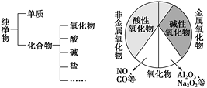
课堂检测
3.物质的分类如图所示：
由图判断下列说法中不正确的是( )
A．图甲所示的分类方法属于树状分类法
B．图乙所示的分类方法属于交叉分类法
C．碱性氧化物一定是金属氧化物
D．非金属氧化物一定是酸性氧化物
D
甲 乙
4.下列物质的分类正确的一组是（ ）
A．冰水混合物、水银、澄清石灰水、淀粉属于混合物
B．NaHSO₄、HCl、HNO₃在水中能电离出氢离子，按分类属于酸
C．非金属氧化物CO₂、CO、SO₃均为酸性氧化物
D．冰醋酸、酒精属于有机物
D
27 / 30

Slide 28
课堂检测
5.下列物质的分类正确的是( )
C
 | 碱 | 酸 | 盐 | 碱性氧化物 | 酸性氧化物
A | Na₂CO₃ | H₂SO₄ | NaOH | SO₂ | CO₂
B | NaOH | HCl | NaCl | Na₂O | NO
C | KOH | HNO₃ | CaCO₃ | CaO | Mn₂O₇
D | NaOH | HCl | CaF₂ | Na₂O₂ | SO₂
28 / 30

Slide 29
课堂检测
6.下列各组均有四种物质，其中有一种物质与其他三种物质的类别不同，请将该物质的化学式或名称填在横线上
（１）CuO, NO₂, NaOH, Fe₂O₃
（２）O₂, N₂, Al, C,
（３）空气，食盐水，蒸馏水，豆浆
（４）空气，氢气，碘酒，盐酸
（５）冰，干冰，氧化铜，铜丝
（NaOH）
（Al）
（蒸馏水）
(氢气)
（铜丝）
29 / 30

Slide 30

Thank you for watching
30 / 30

